Slide 1
ПЕТАР ПРВИ КАРАЂОРЂЕВИЋ
(од11.7.1844 до 16.8.1921)

Slide 2
Биографија
Петар Карађорђевић је био Карађорђев унук и трећи син Персиде и кнеза Александра Карађорђевића, који је био присиљен да абдицира након Светоандрејске скупштине. Петар је са породицом живео у иностранству. Борио се у француској војсци у Француско Пруском рату. Придружио се као добровољац под псеудонимом Петар Мркоњић у Босанскохерцеговачком устанку против Османског царства.

Slide 3
Биорафија
Био је ожењен 1883. године црногорском принцезом Зорка, кћерком кнеза Николе. Са њом је имао петоро деце, укључјујући и наследника Александра. Након смрти оца 1885, Петар је постао глава династије Карађорђевић. После Мајског преврата и убиства краља Александра Обреновића 1903, изабран је за краља Србије. Као краљ залагао се за уставно уређење земље и био је познат по својој либералној политици.

Slide 4
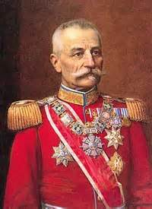
Краљ Петар
Краљ Петар је био врховни командант српске војске у Балканским ратовима. Због старости је 24. јуна 1914. пренео краљевска овлашћења на престолонаследника Александра. У Првог светског рата повлачио се са војском преко Албаније. Пошто је био краљ Србије током периода великих српских војних успеха, у српском народу остао је запамћен као краљ Петар Ослободилац (такође познат и као Стари краљ).

Slide 5
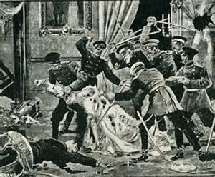
Убиство краља Александра
У ноћи између 28. и 29.мај 1903. официри завереници убилису краља Александра и краљицу Драгу. Војска је извела државни удар, и прогласила кнежевића Петра Карађорђевића за краља Србије, што је својим избором потврдила Народна Скупштина 2.јун до 15.јун.После 45 година Карађорђево потомство поново долази на чело српске државе, чиме почиње нови период у њеном развоју. Крунисан је 21. септембра 1904. године.
Од самог почетка своје владавине, краљ Петар I суочио се са озбиљним препрекама. Земља је била растрзана унутраћњом политичком борбом, а Аустроугарска, испрва наклоњена новом српском краљу, постала је убрзо отворени непријатељ Србије, нарочито после кризе изазване анексијом Босне и Херцеговине 1908.

Slide 6
Ратови
Први балкански рат против Турске 1912, и Други — против Бугарске 1913. — окончани су тријумфом српске војске под врховном командом краља Петра I, и ослобађањем Рашке области, Косова, Метохије и Македоније, и њиховим припајањем Србији.
Услед сталних и тешких напора у Балканским ратовима, здравствено стање краља Петра I се погоршало, и он је 24.јуна1914. пренео краљевска овлашћења на престолонаследника Александра. Месец дана касније, Аустроугарска је објавила рат Србији, чиме је започео Први светски рат. Вест о Првом светском рату добија у Врањској бањи и одатле одлази на фронт. После величанствених победа на Церу и Колубари 1914, након уласка Немачке и Бугарске у рат 1915, српска војска била је принуђена на повлачење и напуштање земље. Албанска голотаоставила је великог трага на здравље остарелог краља. Он је ипак доживео да дочека коначну победу и ослобођење Србије, и стварање нове државе настале уједињењем Срба, Хрвата и Словенаца.

Slide 7
Смрт
Умро је 16.августа1921. у Београду, а сахрањен је у својој задужбини на Опленцу.

